Slide 1
LC04 : Synthèses inorganiques

Slide 2
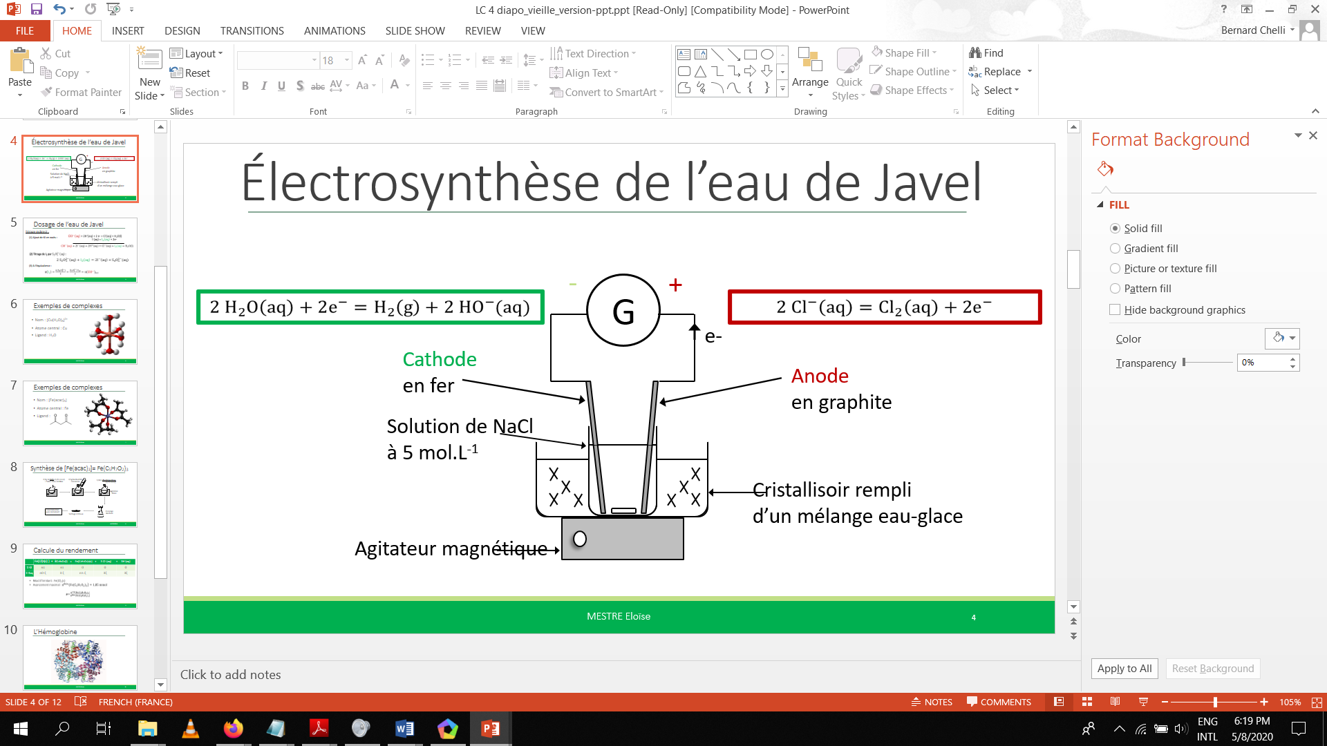
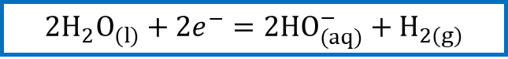
Synthèse de l’eau de Javel par électrolyse
-
+
G
Cathode
e-
Anode
$$2H_{2}O_{(l)}+2e^{−}=2HO_{(aq)}^{−}+H_{2(g)}$$
Solution de NaCl
à 5 mol.L⁻¹
Cristallisoir rempli
d’un mélange eau-glace
Agitateur magnétique
$$2 Cl_{(aq)}^{−}+2H_{2}O_{(l)}=Cl_{2(aq)}+2HO_{(aq)}^{−}+H_{2(g)}$$

Slide 3
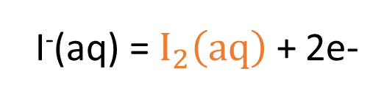
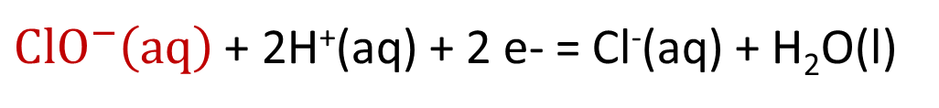
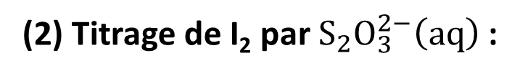
Dosage de l’eau de Javel
Titrage indirect :
$ClO^{−}\left(aq\right)$ + 2H⁺(aq) + 2 e- = Cl⁻(aq) + H₂O(l)
(1) Ajout de KI en excès :
I⁻(aq) = $I_{2}\left(aq\right)$ + 2e-
$$ClO^{−}\left(aq\right)+2I^{−}\left(aq\right)+2H^{+}\left(aq\right)=Cl^{−}\left(aq\right)+I_{2}\left(aq\right)+H_{2}O(l)$$
(2) Titrage de I₂ par $S_{2}O_{3}^{2−}\left(aq\right)$:
$$2 S_{2}O_{3}^{2−}\left(aq\right)+I_{2}\left(aq\right)=2I^{−}\left(aq\right)+S_{4}O_{6}^{2−}(aq)$$
(3) À l’équivalence :
$n\left(I_{2}\right)=\frac{n(S_{2}O_{3}^{2−})}{2}=\frac{[S_{2}O_{3}^{2−}] V_{eq}}{2}=n\left(ClO^{−}\right)$_{titré}

Slide 4
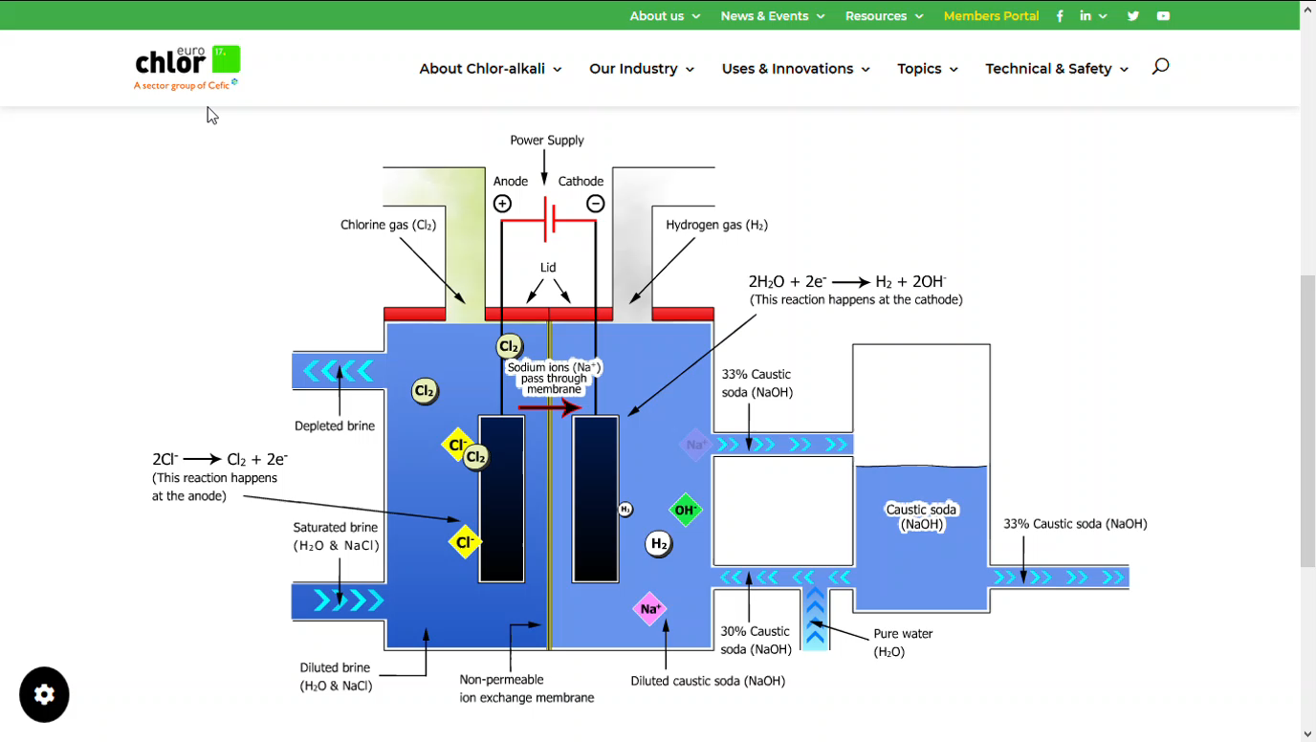
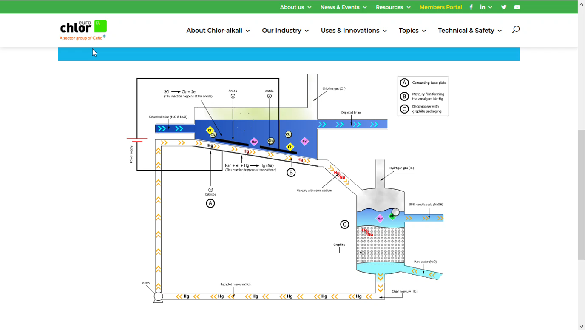
Synthèse industrielle
Cellule à membrane
Cellule à mercure
https://www.eurochlor.org/about-chlor-alkali/how-are-chlorine-and-caustic-soda-made/membrane-cell-process/

Slide 5
Synthèse industrielle du dichlore
$$2 Cl_{(aq)}^{−}+2H_{2}O_{(l)}=Cl_{2(aq)}+2HO_{(aq)}^{−}+H_{2(g)}$$
Processus | Avantages | Inconvénients | Production en Europe (%)
Cellule à mercure | Dichlore de haute pureté Soude concentrée | Consommation énergétique élevée Utilisation de mercure | 0
Cellule à diaphragme |  | Consommation énergétique élevée Diaphragme souvent en amiante | 10
Cellule à membrane | Séparation des produits Consommation énergétique modérée | Nécessite une purification du dichlore | 85
Autres |  |  | 5
https://www.eurochlor.org/about-chlor-alkali/how-are-chlorine-and-caustic-soda-made/membrane-cell-process/

Slide 6
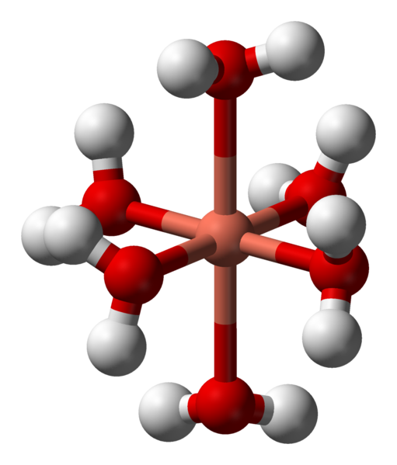
Exemple de complexe : l’hexaaquacuivre (II)
Ion hexaaquacuivre (II) [Cu(H₂O)₆]²⁺ ;
Cation central : Cu²⁺ ;
Ligands : H₂O.

Slide 7
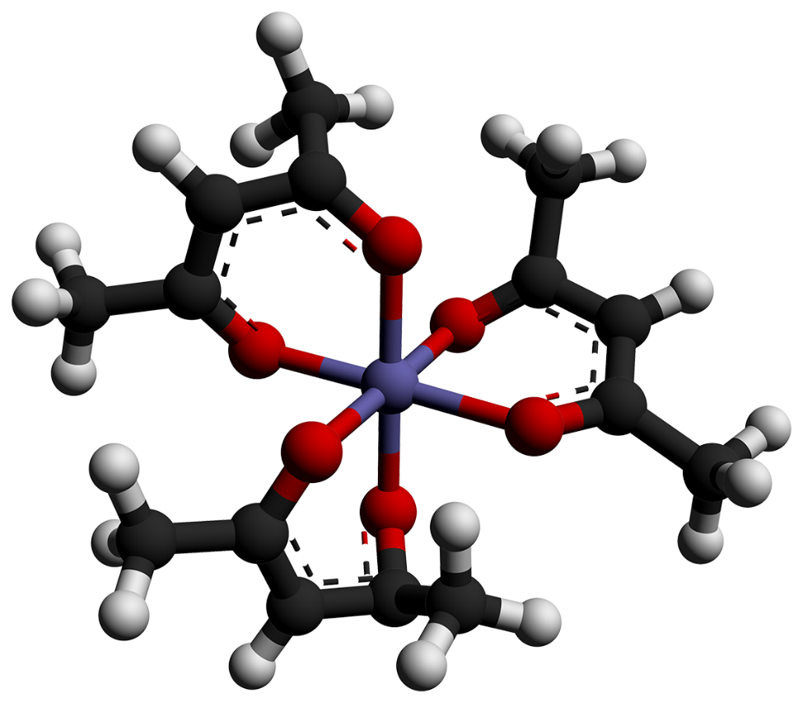
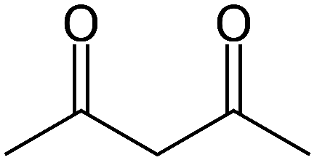
Exemples de complexes : Fer acac
Nom : [Fe(acac)₃]
Atome central : Fe
Ligand :

Slide 8
Synthèse de [Fe(acac)₃]= Fe(C₅H₇O₂)₃
0,5g de FeCl₃ (1,85 mmol)
+ 50mL d’eau distillée
0,5g NaCH₃COO concentré
1,0mL d’acétylacétone (9,79 mmol)
Agitation
10mn
Caractérisation
Essorage
Büchner
Séchage à l’étuve

Slide 9
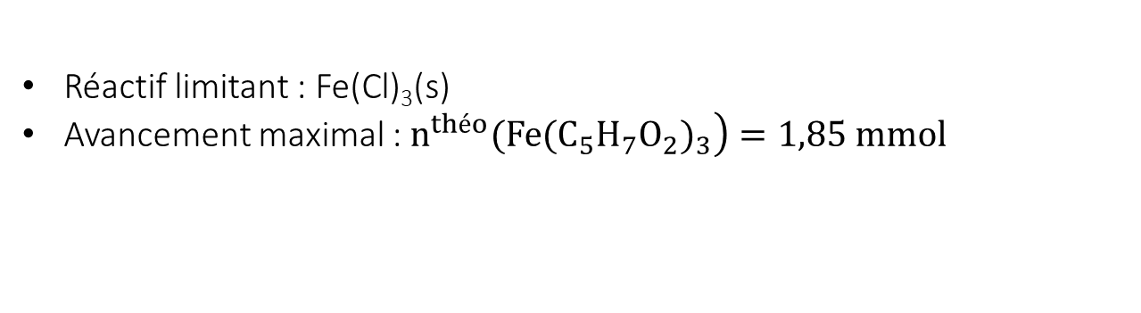
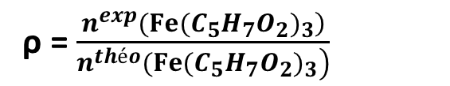
Calcul du rendement
 | Fe(Cl)₃(s) ) + 3C₅H₈O₂(l) = Fe(C₅H₇O₂)₃(s) + 3 Cl⁻ (aq) + 3H⁺(aq)
t=0 | n₀ | n₁ | 0 | 0 | 0
t=t_{eq} | n0-ξ | 3 ξ | n₃=ξ | 3ξ | 3ξ
Réactif limitant : Fe(Cl)₃(s)
Avancement maximal : $\left.n^{théo}(Fe(C_{5}H_{7}O_{2})_{3}\right)=1,85 mmol$
ρ = $\frac{\left.n^{exp}(Fe(C_{5}H_{7}O_{2})_{3}\right)}{\left.n^{théo}(Fe(C_{5}H_{7}O_{2})_{3}\right)}$

Slide 10
Couleur du Fer acac
https://complexe-de-fer3.jimdofree.com/r%C3%A9sultats-et-interpr%C3%A9tations/

Slide 11
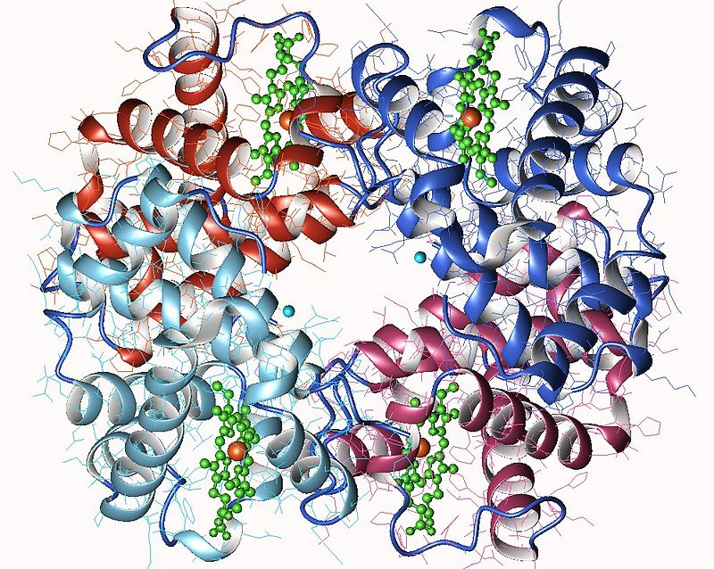
L’Hemoglobine

Slide 12
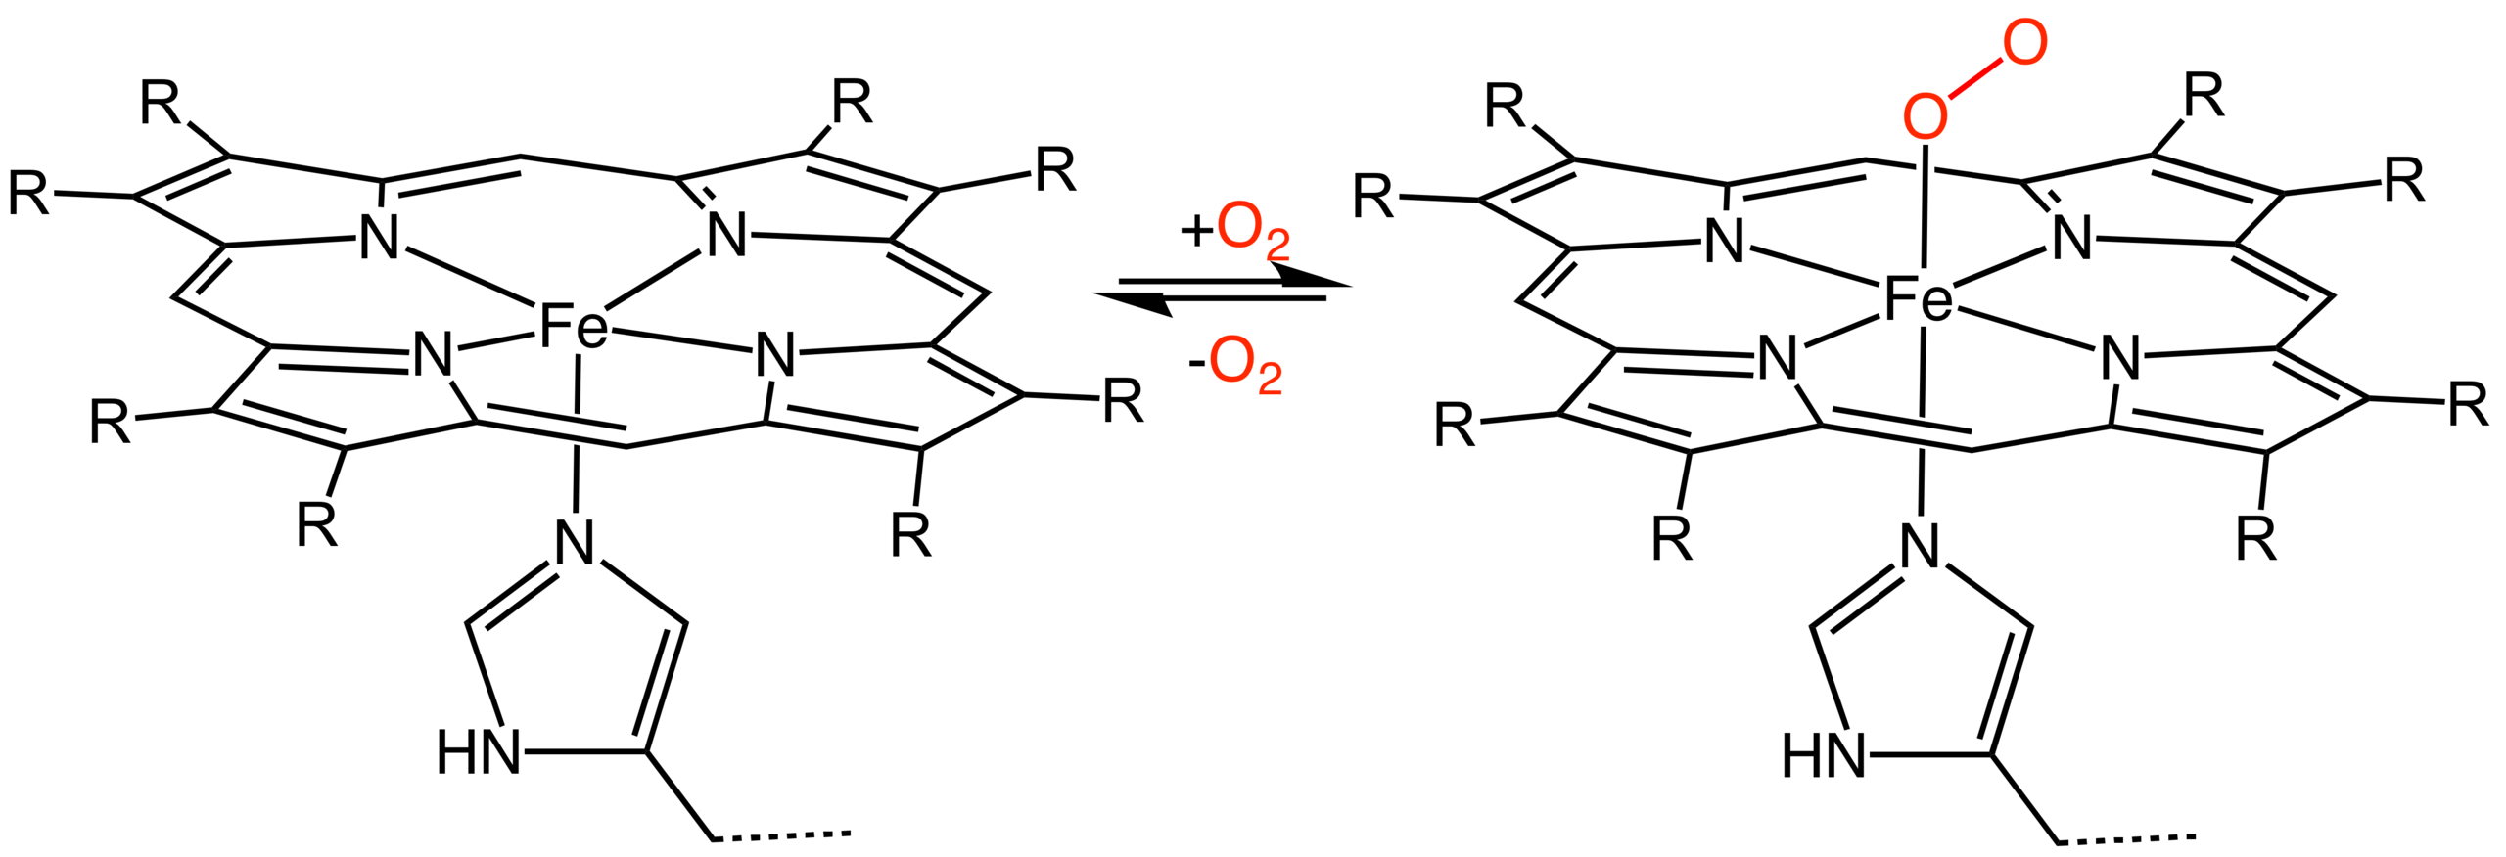
Transport du dioxygène

Slide 13
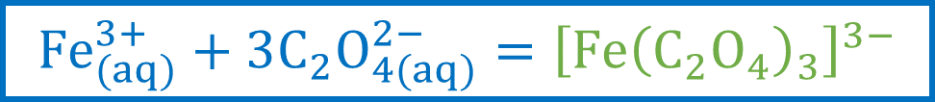
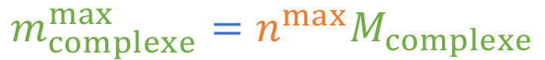
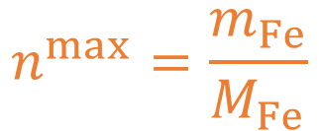
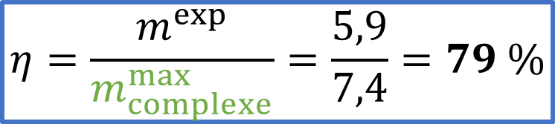
Synthèse de l’oxalatofer (III) [Fe^{(III)}(C₂O₄)₃]³⁻
$${Fe}_{(aq)}^{3+}+3C_{2}O_{4(aq)}^{2−}={\left[Fe{\left(C_{2}O_{4}\right)}_{3}\right]}^{3−}$$
$$FeCl_{3}, 6H_{2}O+3K_{2}C_{2}O_{4}, H_{2}O=K_{3}\left[Fe{\left(C_{2}O_{4}\right)}_{3}\right],3H_{2}O+3KCl+6H_{2}O$$
$$n^{max}=\frac{m_{Fe}}{M_{Fe}}$$
$$m_{complexe}^{max}=n^{max}M_{complexe}$$
$$η=\frac{m^{exp}}{m_{complexe}^{max}}=\frac{5,9}{7,4}=79 \%$$

